Slide 1
Игра «Mr.Bear»
6 этап «Открытый бета-тест»
Выполнили студенты группы ИТб-41:
Выймова Елена
Вылегжанина Юлия
Гордеев Андрей
Зенякин Александр
Суслов Михаил
Черемискина Елена

Slide 2
Распределение ролей по ряду выполняемых задач
Выймова Елена – сценарий, обложка, логотипы, реклама.
Вылегжанина Юлия – музыкальное сопровождение, дизайн персонажей, дизайн локаций, реклама.
Гордеев Андрей – проектирование, программирование, сценарий, реклама, дизайн локаций.
Зенякин Александр – проектирование, программирование.
Суслов Михаил – программирование, тестирование.
Черемискина Елена – программирование, тестирование.

Slide 3




Итоги предыдущего спринта. Выполненные задачи
Проработка вступления.
Проведение открытого бета-тестирования (выставление оповещения в группе и загрузка билда игры на сайт).
Подстраивание игры под сценарий (3 сцена).
Вывод сюжет на экран в текстовом виде (3 сцена).
Четвертая версия сценария.

Slide 4



Итоги предыдущего спринта. Невыполненные задачи
Проработка загрузочного экрана.
Исправление проблем, выделенных бета-тестерами.
Добавление новых звуков в игру.

Slide 5
Ретроспектива

Slide 6
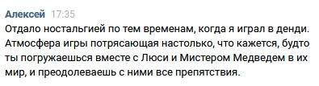

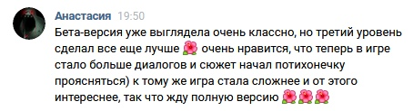
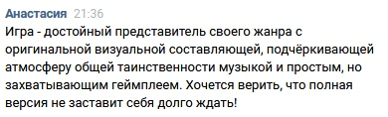
Отзывы

Slide 7
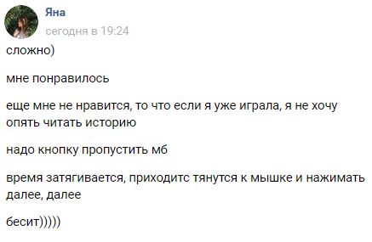

Отзывы

Slide 8
Планирование следующего спринта
Проработка загрузочного экрана.
Исправление проблем, выделенных бета-тестерами.
Добавление новых звуков в игру.
Подстраивание игры под сценарий (4 сцена).
Вывод сюжет на экран в текстовом виде (4 сцена).
Изменение курсора.
Вставка титров.

Slide 9
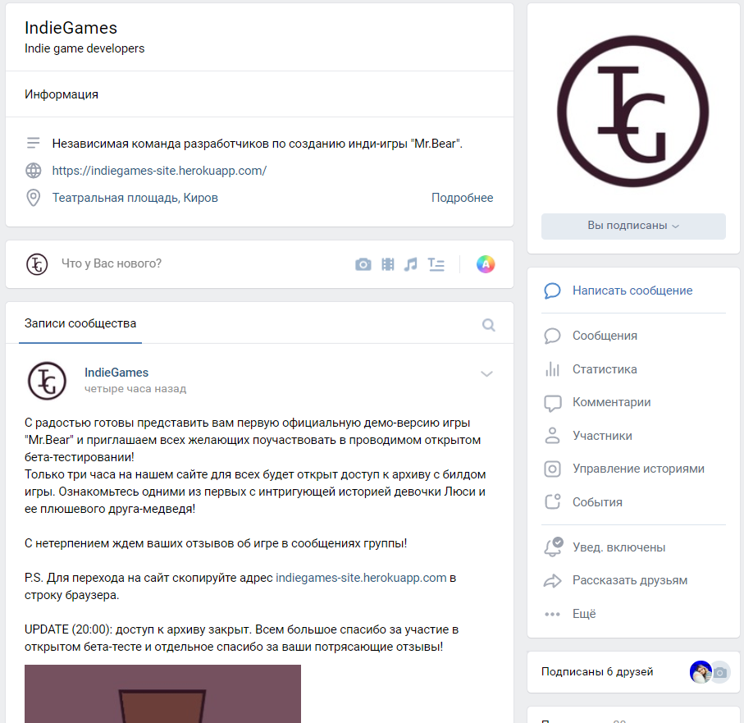
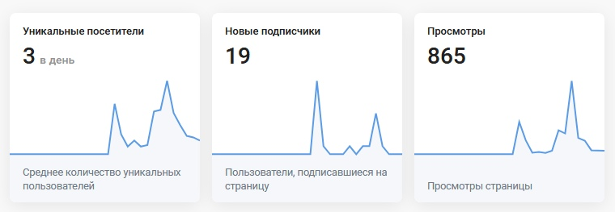
Инфраструктура проекта. Сообщество ВК

Slide 10
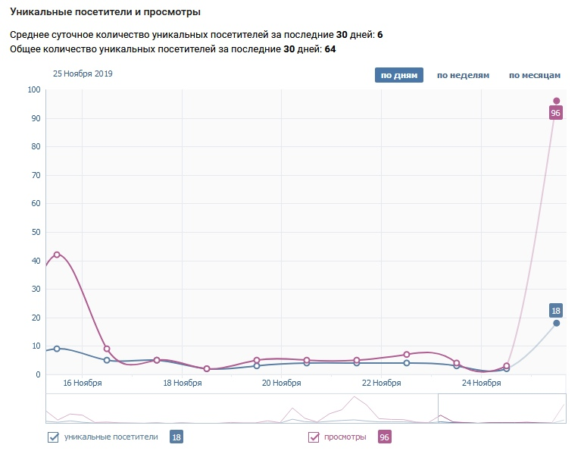

Инфраструктура проекта. Сообщество ВК

Slide 11
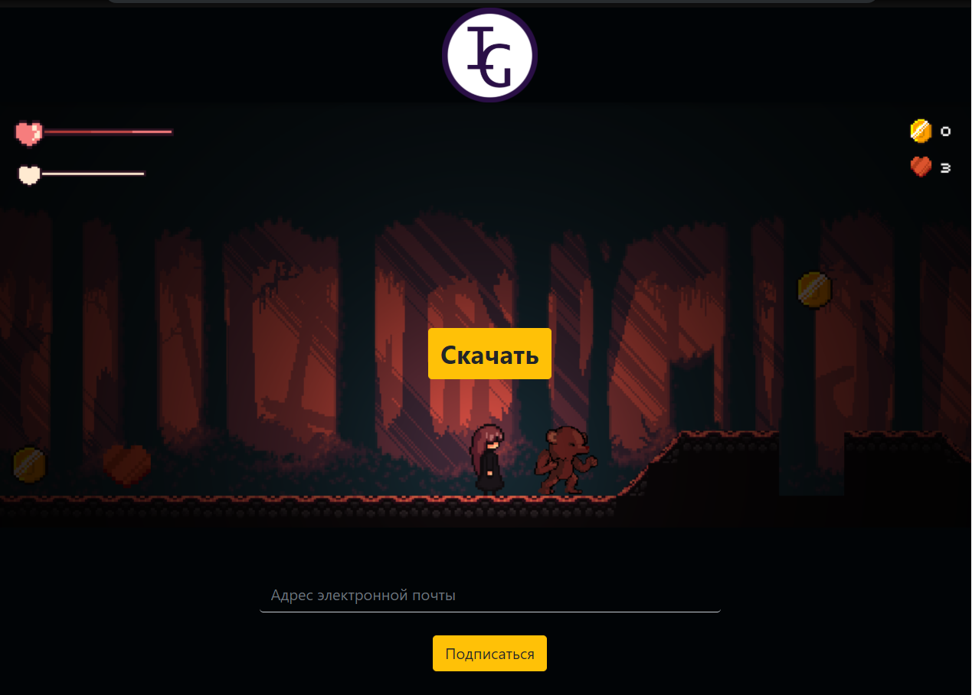
Инфраструктура проекта. Сайт

Slide 12
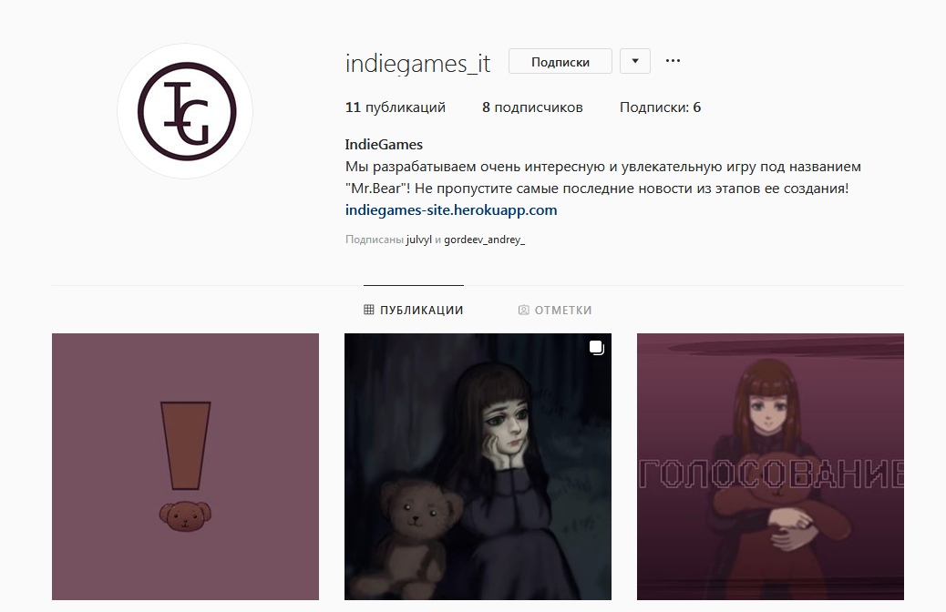
Инфраструктура проекта. Инстаграм

Slide 13
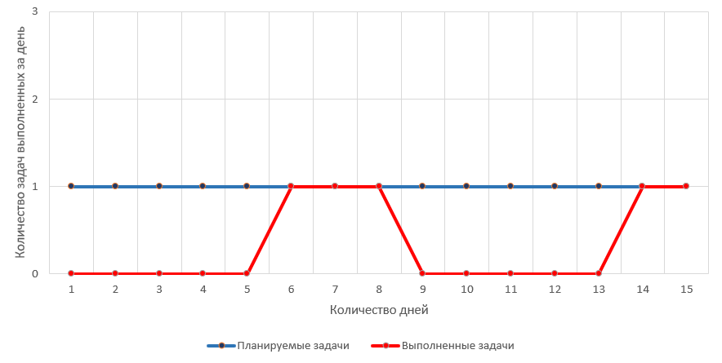
Вurndown Chart

